Slide 1
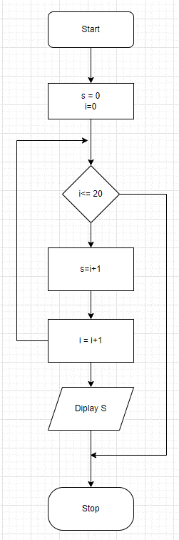
Bài tập: Tính tổng của dãy số tự nhiên từ 0 đến 20
Pseudo-code:
FlowChart:
BEGIN
s = 0
i =0
WHILE (i<=20)
DO
s = s+i
i = i+1
END DO
DISPLAY S
END
s = s+i

Slide 2
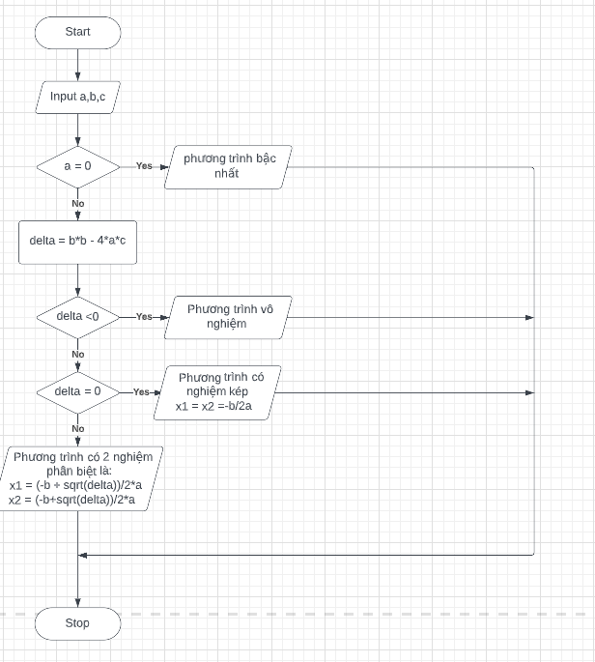
Bài tập: Giải Phương trình bậc 2
Pseudo-code:
FlowChart:
BEGIN
INPUT a,b,c
IF a = 0 THEN
DISPLAY “ phương trình bậc nhất”
END IF
delta = b*b – 4*a*c
IF delta < 0 THEN
DISPLAY “ phương trình vô nghiệm”
ELIF delta = 0 THEN
DISPLAY “ phương trình có nghiệm kép”
x1 = x2 = -b/(2*a)
ELSE
DISPLAY “phương trình có 2 nghiệm phân biệt”
x1 = (-b + sqrt(delta))/2*a
x2 = (-b - sqrt(delta))/2*a
END IF
END
-

Slide 3
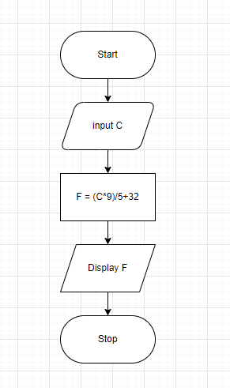
FlowChart:
Pseudo-code:
BEGIN
INPUT C
F = (C*9)/5 + 32
DISPLAY F
END

Slide 4
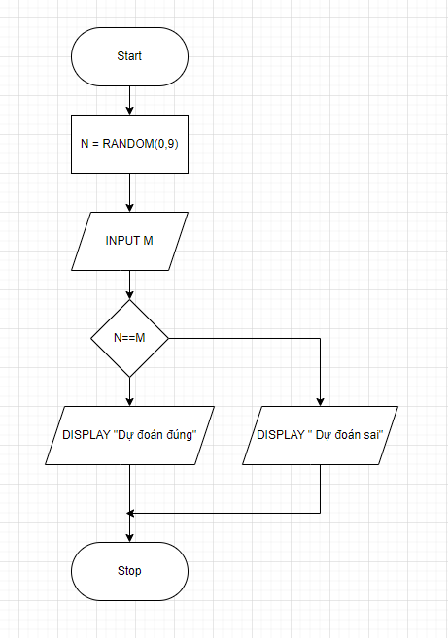
Pseudo-code:
FlowChart:
BEGIN
N = RANDOM(0,9)
INPUT M
IF M==N THEN
DISPLAY “Dự đoán đúng”
ELSE
DISPLAY “Dự đoán sai”
END IF
END

Slide 5
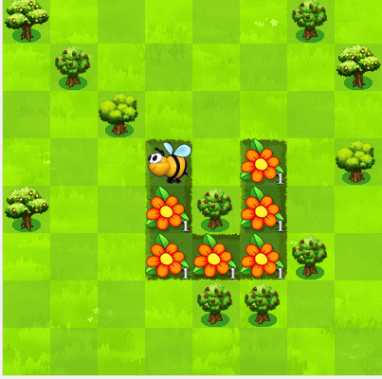
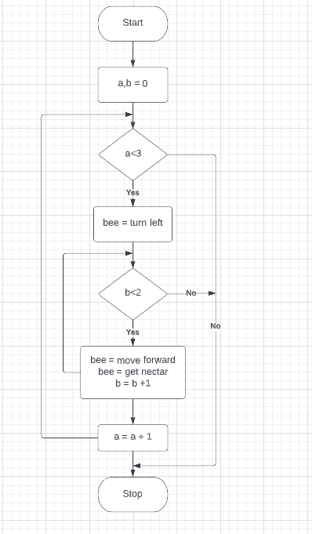
Thuật toán cho bài Bee: Loops 5
Pseudo-code:
FlowChart:
BEGIN
a,b =0
WHILE(a<3)
DO
bee = turn left
WHILE(b<2)
DO
bee = move forward
bee = get nectar
b = b +1
END DO
a = a + 1
END DO
END

